Slide 1
Sistemas sanguíneos
ABO e Rh

Slide 2
Determinação genética
Sistema ABO:
Caso clássico de alelos múltiplos
Determinado por 3 alelos
I_{A} , I_{B} e i
Relação de dominância:
I_{A} = I_{B} > i
Sistema Rh
Não é caso de alelos múltiplos
Rh⁺ → RR ou Rr
Rh⁻ → rr

Slide 3
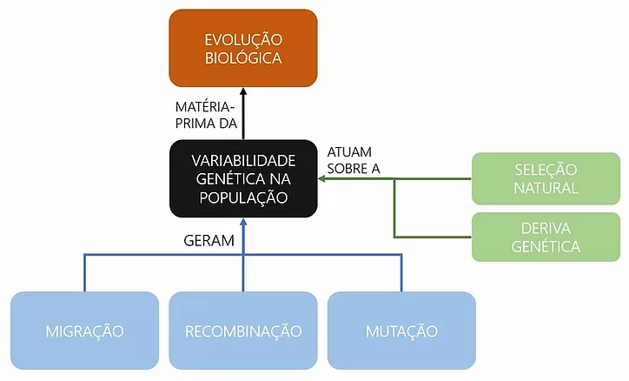
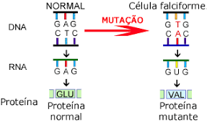
Alelos múltiplos
Origem: mutações diferentes
Hemoglobina tem mais de 600 aminoácidos
Seleção natural:
Reduz a variabilidade genética

Slide 4
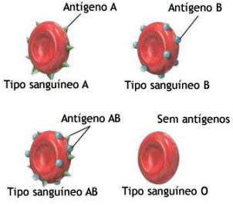
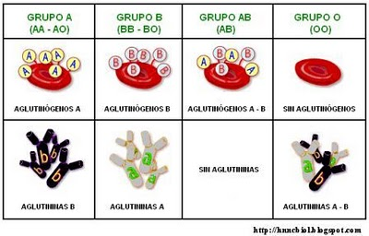
Sistema ABO
Aglutinogênios
(antígenos)
Presentes nas hemácias
Aglutininas
(anticorpos)
Presentes no plasma

Slide 5
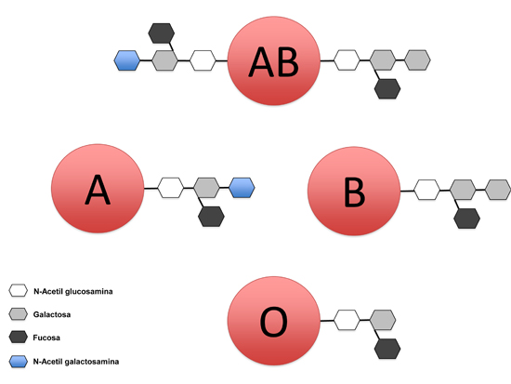
Sistema ABO
Tipo O → ii
Tipo A → I_{A} I_{A} ou I_{A} i
Tipo B → I_{B} I_{B} ou I_{B} i
Tipo AB → I_{A} I_{B}

Slide 6
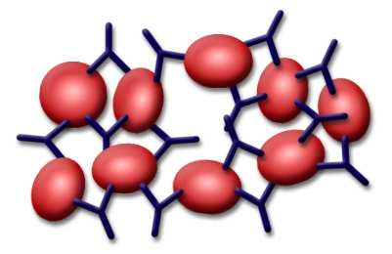
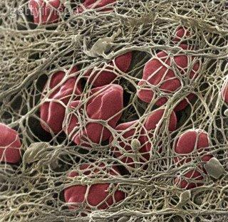
Aglutinação ≠ Coagulação
Aglutinação
Coagulação

Slide 7
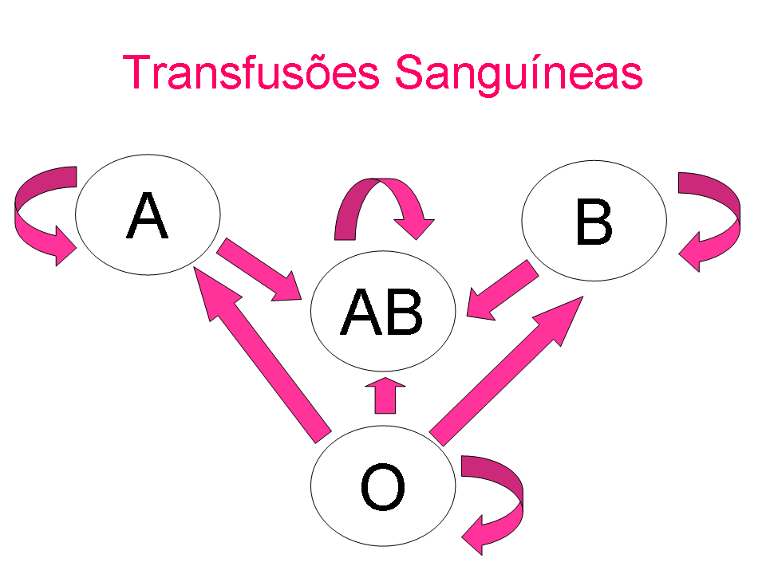

Transfusões compatíveis
Preferenciais = homotípicas
Emergenciais = heterotípicas

Slide 8
FCMSCSP 2021
Com o objetivo de descobrir o grupo sanguíneo do sistema ABO a que pertencia, Pablo fez alguns testes com o sangue de dois amigos, Guilherme e Leonardo, que eram dos grupos A e B, respectivamente. Pablo separou o plasma de seu sangue e o misturou, em uma lâmina, com uma gota do sangue de Guilherme. Na outra lâmina, Pablo misturou o plasma do seu sangue com uma gota do sangue de Leonardo. Após alguns minutos, ocorreu aglutinação apenas na lâmina que recebeu a gota do sangue de Guilherme. A partir desse resultado, conclui-se que Pablo pertence ao grupo sanguíneo

Slide 9
FCMSCSP 2021
A) AB e apresenta aglutininas anti-A e anti-B.
B) B e apresenta aglutinina anti-A.
C) O e apresenta aglutininas anti-A e anti-B.
D) A e apresenta aglutinina anti-B.
E) AB e não apresenta aglutininas anti-A e anti-B.

Slide 10
FCMSCSP 2021
A) AB e apresenta aglutininas anti-A e anti-B.
B) B e apresenta aglutinina anti-A.
C) O e apresenta aglutininas anti-A e anti-B.
D) A e apresenta aglutinina anti-B.
E) AB e não apresenta aglutininas anti-A e anti-B.

Slide 11
UNESP 2021
Os sistemas de grupos sanguíneos foram descobertos no início do século XX. Além dos mais conhecidos, o sistema ABO e o sistema Rh, também existe o sistema MN, definido a partir da identificação dos antígenos M e N na superfície das hemácias humanas e condicionados por dois alelos de um gene. As tabelas mostram os fenótipos e genótipos relacionados a cada sistema.

Slide 12
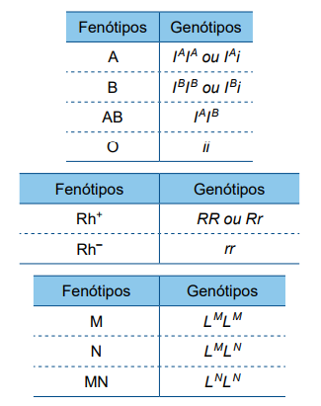
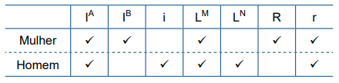
UNESP 2021
Considere um casal que possua os alelos marcados a seguir
Considerando os sistemas ABO, Rh e MN, o primeiro descendente desse casal terá um fenótipo específico que será uma dentre quantas possibilidades?
a) 7.
b) 16.
c) 12.
d) 24.
e) 8.

Slide 13
UNESP 2021
Considere um casal que possua os alelos marcados a seguir
Considerando os sistemas ABO, Rh e MN, o primeiro descendente desse casal terá um fenótipo específico que será uma dentre quantas possibilidades?
a) 7.
b) 16.
c) 12.
d) 24.
e) 8.

Slide 14
UNESP 2021
Considere um casal que possua os alelos marcados a seguir
Considerando os sistemas ABO, Rh e MN, o primeiro descendente desse casal terá um fenótipo específico que será uma dentre quantas possibilidades?
a) 7.
b) 16.
c) 12.
d) 24.
e) 8.
Resolução:
De acordo com os dados da tabela, é possível concluir que a o genótipo da mulher é I^{A}I^{B} L^{M}L^{M} Rr e do homem é I^{A}i L^{M}L^{N} rr. Assim, podem gerar descendentes com fenótipos A, AB ou B; M ou MN; e Rh⁺ ou Rh⁻.
Portanto, há 1/3 x 1/2 x 1/2 = 1/12.

Slide 15
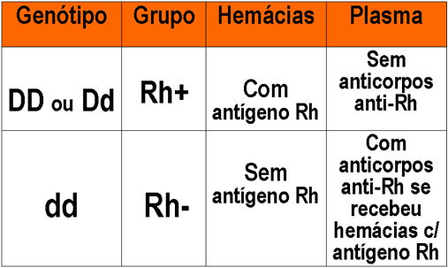

Sistema Rh

Slide 16
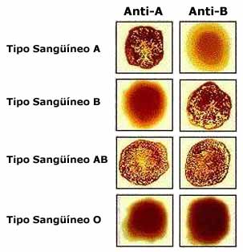
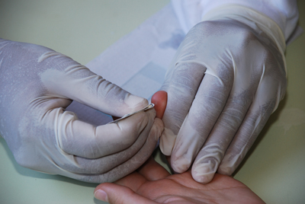
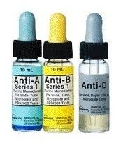
Tipagem sanguínea

Slide 17
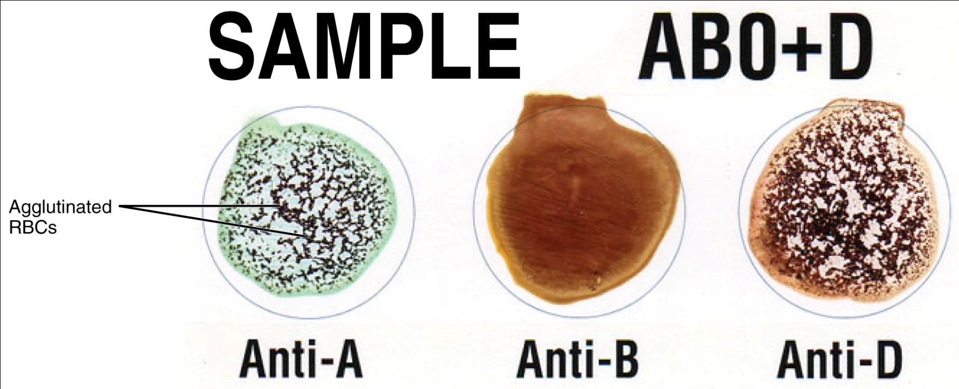
Tipagem sanguínea
Sistema ABO e Rh

Slide 18
ERITROBLASTOSE FETAL
Doença hemolítica
do recém-nascido

Slide 19

Nome
Feto lança eritroblastos (eritrócitos imaturos) na corrente sanguínea devido a grande destruição de hemácias (hemolítica)
Consequentes sintomas:
Anemia
Icterícia (alta taxa de bilirrubina)

Slide 20
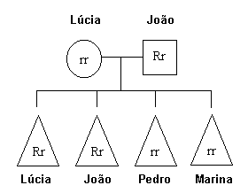
Causa: congênita
Mãe Rh⁻ (genótipo rr) produz anticorpos anti-Rh contra hemácias Rh⁺ do feto (genótipo Rr)
Na genealogia ao lado a doença só ocorreria com João

Slide 21
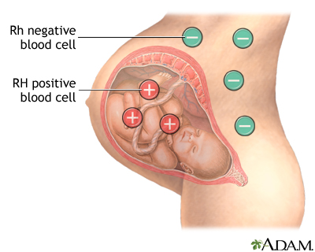
Primeira gestação
Barreira placentária impede o contato efetivo de sangue materno e fetal

Slide 22
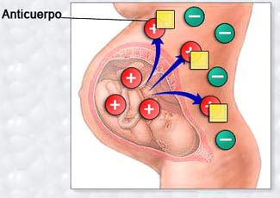
Durante o parto: sensibilização
Em contato com o fator Rh (antígeno) a mãe passa a produzir anticorpos aglutininas anti-RH

Slide 23
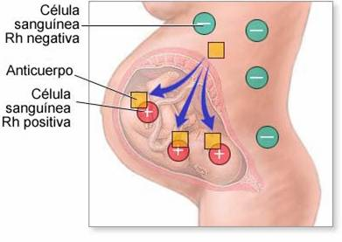
Na gestação posterior
A mãe possibilita a imunização congênita: transfere anticorpos para o bebê
Entre os quais os anti-RH

Slide 24
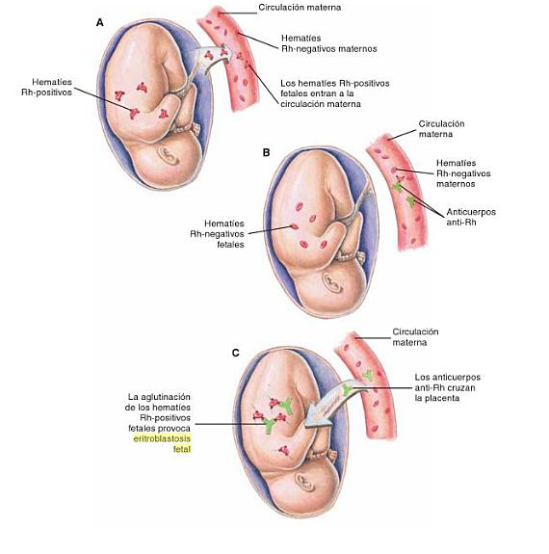
Anticorpos maternos provocam a doença

Slide 25
Tratamento
Para anemia:
Transfusão de sangue (Rh⁻)
Se não tratar: pode ocorrer a morte
Para a icterícia:
Banho de luz ultra-violeta
Se não tratar: retardo mental

Slide 26
Prevenção
Injeção de anticorpos anti-Rh (soro preventivo) na mãe
Até 3 dias depois do parto de criança Rh⁺
Os anticorpos aglutinam hemácias fetais que tenham entrado na corrente sanguínea materna, o que impede a ativação do sistema imune

